Slide 1
Autor: Mgr. Jana Pavlůsková
Datum: květen 2012
Ročník: 7.
Vzdělávací oblast: Člověk a příroda
Vzdělávací obor: Zeměpis
Tematický okruh: Zeměpis světadílů
Téma: Asie – Jihovýchodní Asie
Anotace: Prezentace určená jako výklad k učivu o přírodních a
socioekonomických podmínkách jihovýchodní Asie.
Materiál je doplněn množstvím fotografií, shrnutím ve
formě otázek k opakování a odkazem na interaktivní
test k procvičení.

Slide 2
Jihovýchodní Asie

Slide 3
Zopakujte si:
a)
Asijští tygři je název pro
nejvyspělejší státy
rychle se rozvíjející státy
c) nejvýznamnější diktátory

Slide 4
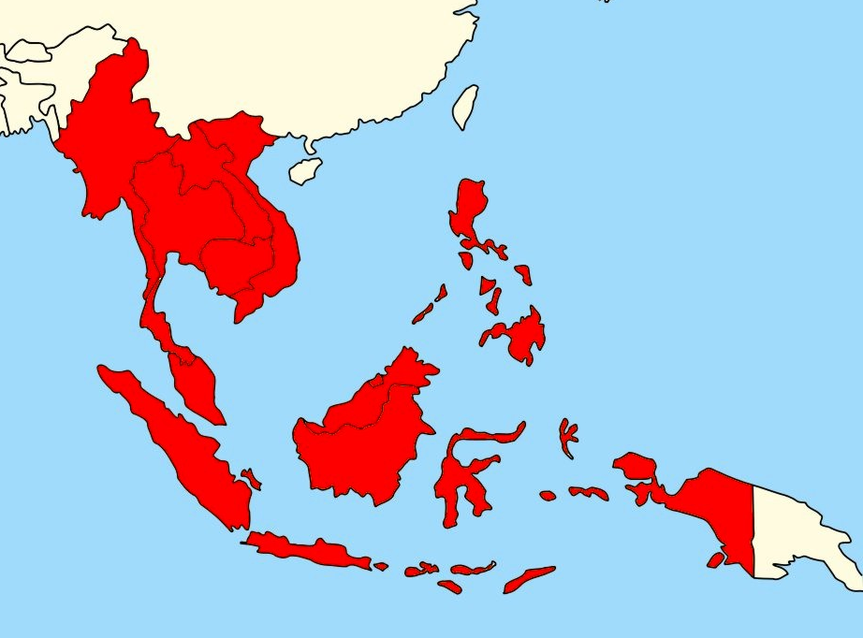
Barma - Neipyijto
(od r. 2005)
Thajsko – Bangkok
Laos – Vientiane
Kambodža – Phnompenh
Vietnam – Ha Noi
Malajsie - Kuala Lumpur
Brunej - Bandar Seri Begawan
Indonésie – Jakarta
Filipíny – Manila
Singapur – Singapore
městský stát
Barma
Laos
Thajsko
Filipíny
Kambodža
Vietnam
Brunej
Malajsie
Singapur
Indonésie

Slide 5

PŘÍRODNÍ PODMÍNKY
poloostrov Zadní Indie, Malajský poloostrov, Velké a
Malé Sundy, Filipíny, Moluky
tropické monzunové podnebí, v létě dlouhotrvající deště
deštný les (ustupuje lidské činnosti), savany
řeka Mekong – říční doprava
sopečná činnost

Slide 6
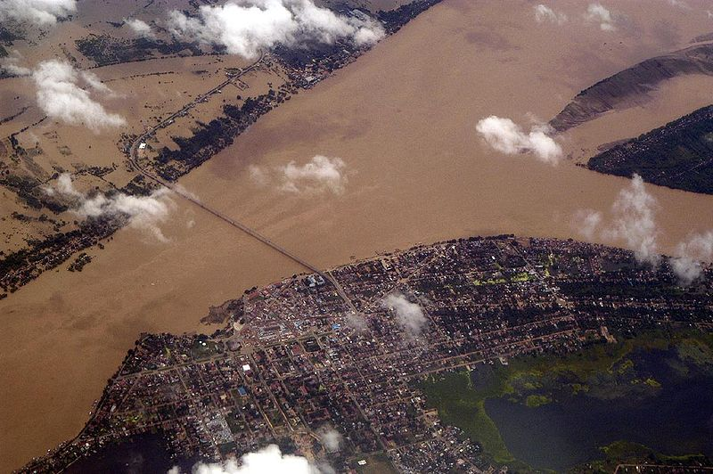
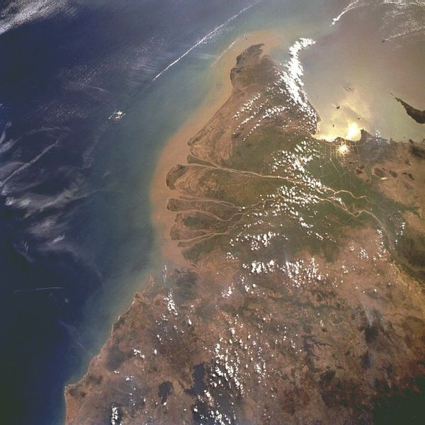
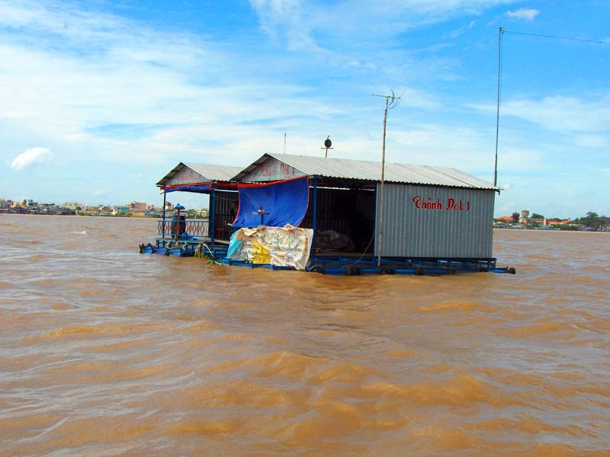
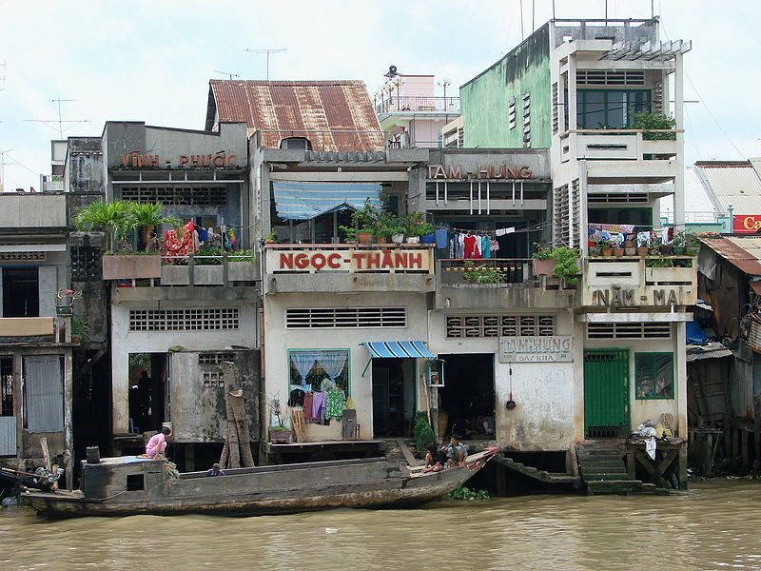
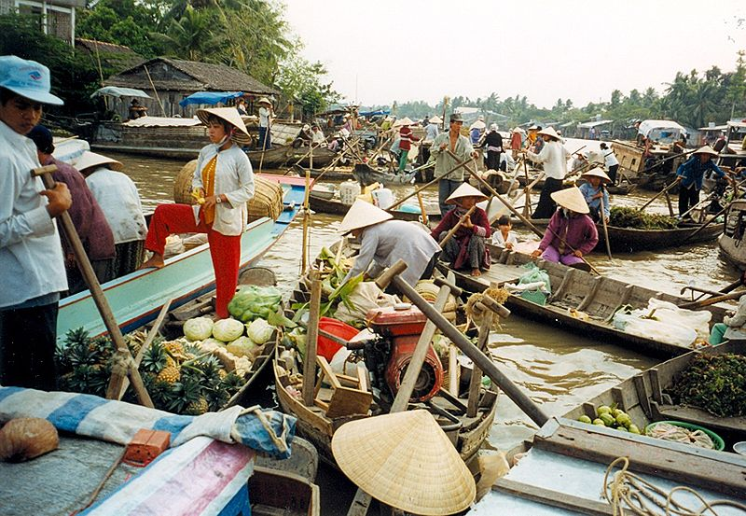
Obr. 2 - Mekong
mekong
Obr. 3 – plující domy v deltě Mekongu
Obr. 4 – delta Mekongu
Obr. 6 – město v deltě Mekongu
Obr. 5 – plující tržnice

Slide 7
HOSPODÁŘSTVÍ
Zemědělství
hlavní zdroj obživy
rýže (2 – 3 úrody ročně) - Thajsko, Barma, Indonésie, Vietnam
dřevo tropických stromů
kokosy, palmový olej, banány, ananas, kaučukový latex
Těžba
ropa ( Indonésie, Brunej), barevné kovy
cín (Malajsie, Indonésie)
Průmysl
textil, elektronika ( Singapur, Malajsie, Indonésie, Thajsko)
vytlačování domácí produkce z Evropských a Amerických trhů
levná pracovní síla, menší kvalita, využívání dětské práce
„asijští tygři“
Turistika
pláže, kulturní památky, kvalitní služby
značné příjmy

Slide 8
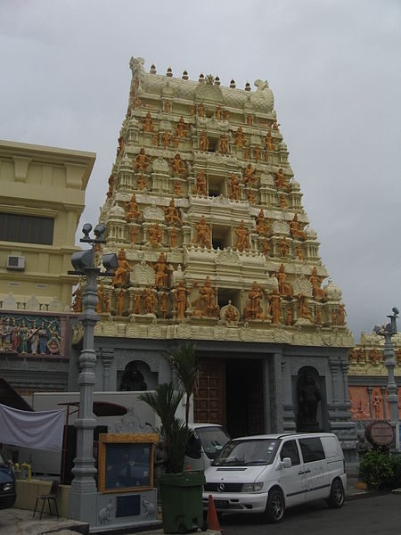
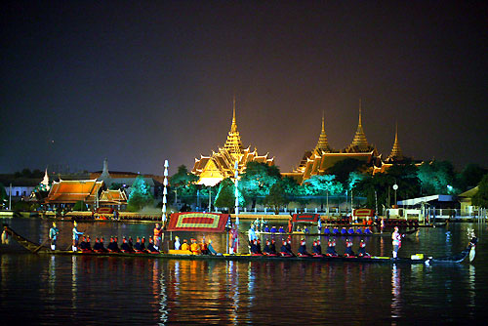
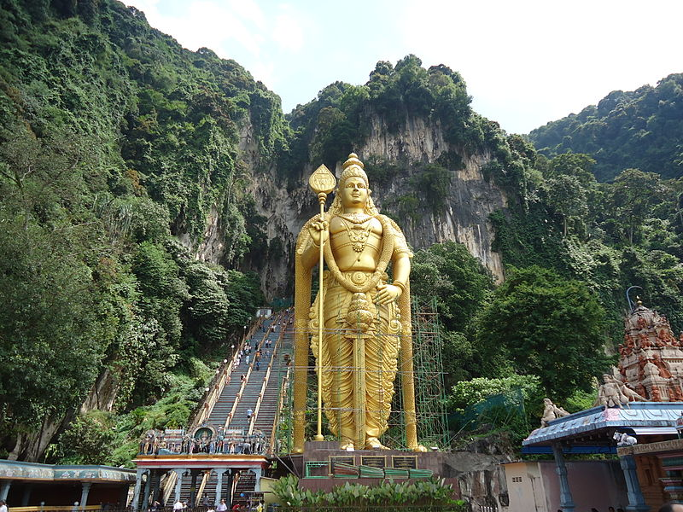
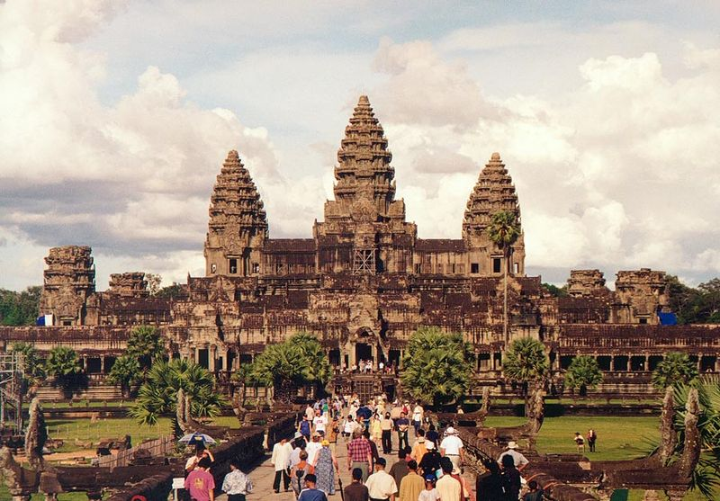
Obr. 7 - Bangkok
Obr. 9 – hinduistický chrám, Singapur
Obr. 8 – chrám Angkor Wat, Kambodža
Obr. 10 – socha Buddhy, Kuala Lumpur

Slide 9
Politická situace
dlouhotrvající občanské války ( Kambodža, Barma, Laos)
způsobily, že tyto země patří k nejchudším na světě
uvolňování komunistického režimu ve Vietnamu (povoleno
soukromé podnikání)
Monarchie – Kambodža, Thajsko, Malajsie
Komunistické státy – Laos, Vietnam
Městský stát – Singapur (5 mil. obyvatel, 3. nevětší hustota obyvatel na světě)

Slide 10
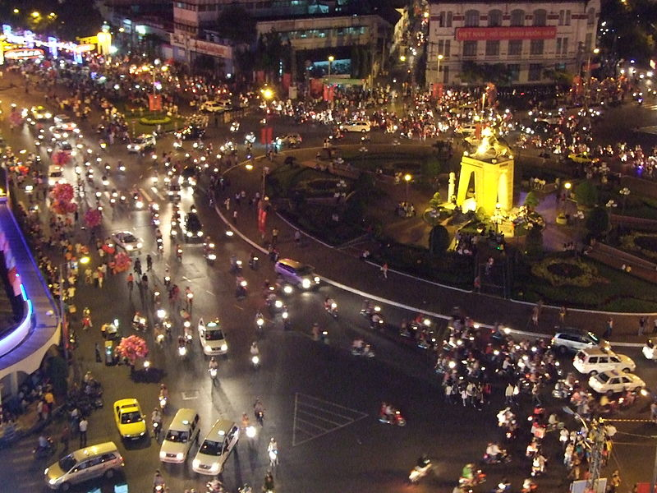
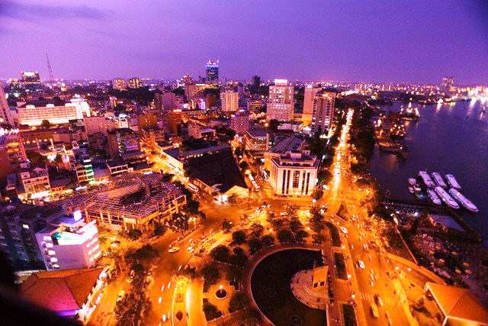
Ho Či Minovo Město
s dřívějším jménem Saigon, je největším vietnamským městem. V roce 2005 žilo v celé metropolitní oblasti 6,2 milionu obyvatel.
Dobytím města severním Vietnamem 30. dubna 1975 byla ukončena vietnamská válka a město bylo pojmenováno po Ho Či Minovi, osvoboditeli severního Vietnamu z francouzského područí, na Ho Či Minovo Město.
Obr. 11
Obr. 12

Slide 11
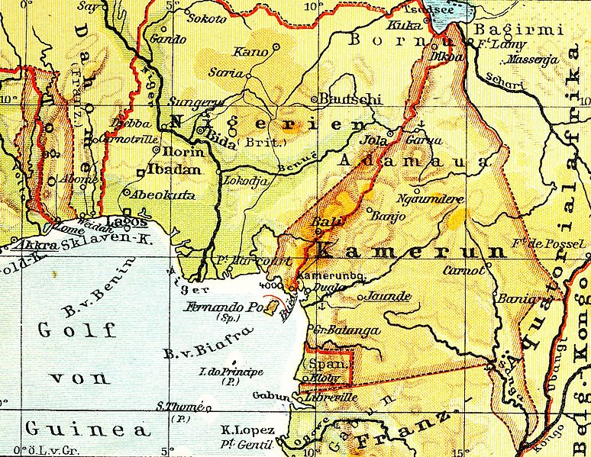
UKAŽ NA MAPĚ
Velké Sundy, Malé Sundy, Zadní Indie, Malajský poloostrov, Sumatra, Jáva, Borneo, Filipíny, Thajský záliv, Adamanské moře, Jávské moře, Jihočínské moře, Mekong, Arakanské pohoří

Slide 12
OTÁZKY K OPAKOVÁNÍ
Jmenuj státy jihovýchodní Asie.
Popiš přírodní podmínky jihovýchodní Asie.
Co je hlavní součástí jihoasijského hospodářství?
Na co jsou zaměřeny jednotlivé složky hospodářství (zemědělství, průmysl, těžba, cestovní ruch)?
PROCVIČTE SE V TESTÍKU
http://www.zcsol.cz/zaklad/testy/form.php?&jmeno_testu=../../zaklad/stranky_predmetu/zadani_testu/z7_16_stredni_vychod.txt&img_adr=../stranky_predmetu/zadani_testu/z7_16_stredni_vychod&vymazat=ano

Slide 13
POUŽITÉ ZDROJE
Obr. 1 -World_location_map.svg [2012-04-14], dostupné jako volné dílo na www: http://upload.wikimedia.org/wikipedia/commons/thumb/0/0a/Asia_location_map2.svg/2000px-Asia_location_map2.svg.png?uselang=cs
Obr. 2 - KY Geologist [2012-05-20], dostupné pod licencí Creative Commons na www: http://commons.wikimedia.org/wiki/File:Kompong_Cham_aerial.jpg?uselang=cs
Obr. 3 - Étienne André [2012-05-20], dostupné pod licencí Creative Commons na www: http://commons.wikimedia.org/wiki/File:2005-07-23_Mekong_-_Maisons.jpg?uselang=cs
Obr. 4 - Darwinek [2012-05-20], dostupné jako volné dílo na www: http://commons.wikimedia.org/wiki/File:Mekong_delta.jpg?uselang=cs
Obr. 5 - User:Doron [2012-05-20], dostupné pod licencí Creative Commons na www: http://commons.wikimedia.org/wiki/File:CanThoFloatingMarket.jpg?uselang=cs
Obr. 6 - Adam Jones [2012-05-20], dostupné pod licencí Creative Commons na www: http://commons.wikimedia.org/wiki/File:Waterfront_-_My_Tho_-_Vietnam_-_02.JPG?uselang=cs
Obr. 7 - Presidential Press and Information Office [2012-05-20], dostupné pod licencí Creative Commons na www: http://commons.wikimedia.org/wiki/File:Vladimir_Putin_at_APEC_Summit_in_Thailand_19-21_October_2003-11.jpg?uselang=cs
Obr. 8 - Manfred Werner [2012-05-20], dostupné pod licencí Creative Commons na www: http://commons.wikimedia.org/wiki/File:Angkor_Wat_W-Seite.jpg?uselang=cs
Obr. 9 - Terence Ong [2012-05-20], dostupné pod licencí Creative Commons na www: http://commons.wikimedia.org/wiki/File:Sri_Senpaga_Vinayagar_Temple.JPG?uselang=cs
Obr. 10 - Elph [2012-05-20], dostupné jako volné dílo na www: http://commons.wikimedia.org/wiki/File:Boda12E.JPG?uselang=cs
Obr. 11 - Robert Lafond [2012-05-20], dostupné pod licencí Creative Commons na www: http://commons.wikimedia.org/wiki/File:Saigon,_f%C3%AAte_du_T%C3%AAt.jpg?uselang=cs
Obr. 12 - Hanukikanker [2012-05-20], dostupné pod licencí Creative Commons na www: http://commons.wikimedia.org/wiki/File:Saigonnightskyline.jpg?uselang=cs

